Slide 1


Классный час:
«Дарите Людям доброту!»
Классный рук. 8 класса: Хрикина В.В.

Slide 2

Цели:
Формировать у учащихся ценностную ориентацию, способность формулировать нравственные суждения.
Развивать умения отличать плохое от хорошего.
Задачи:
привлечь к участию в мероприятии как можно больше детей;
раскрыть положительные стороны доброты;
побудить к проявлению чуткости к взрослым и сверстникам;
привлечь к доброму отношению к животным.

Slide 3

Давайте поклоняться доброте!
Давайте с думой жить о доброте:
Вся в голубой и звездной красоте,
Земля добра. Она дарит нас хлебом,
Живой водой и деревом в цвету.
Под этим вечно неспокойным небом
Давайте воевать за доброту!

Slide 4
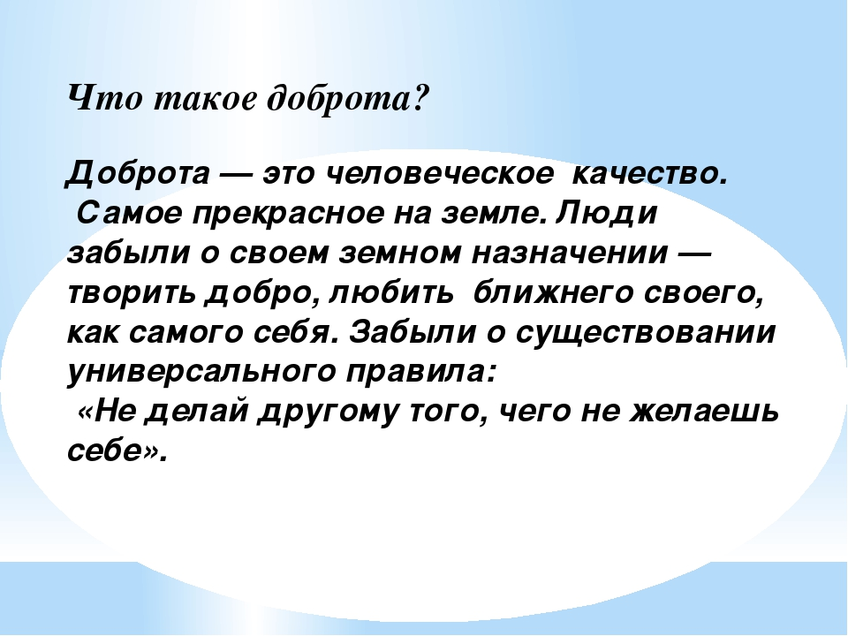

Slide 5


Slide 6


Slide 7


Slide 8


Slide 9


Slide 10


Slide 11


Slide 12


Slide 13


Slide 14


Slide 15


Slide 16
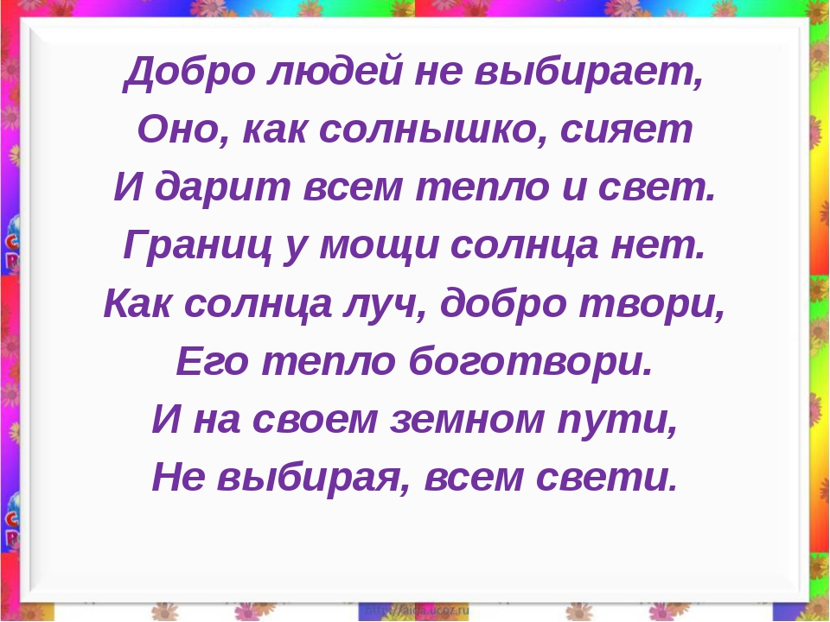

Slide 17


Slide 18


